Slide 1
A szem védőberendezése, könnyrendszer, a szem fejlődése
Dr. Fehér Erzsébet

Slide 2
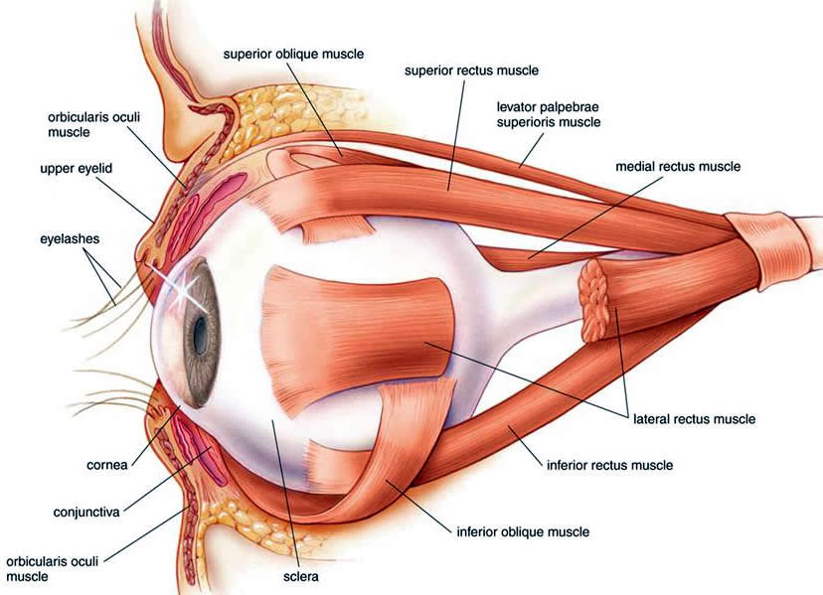
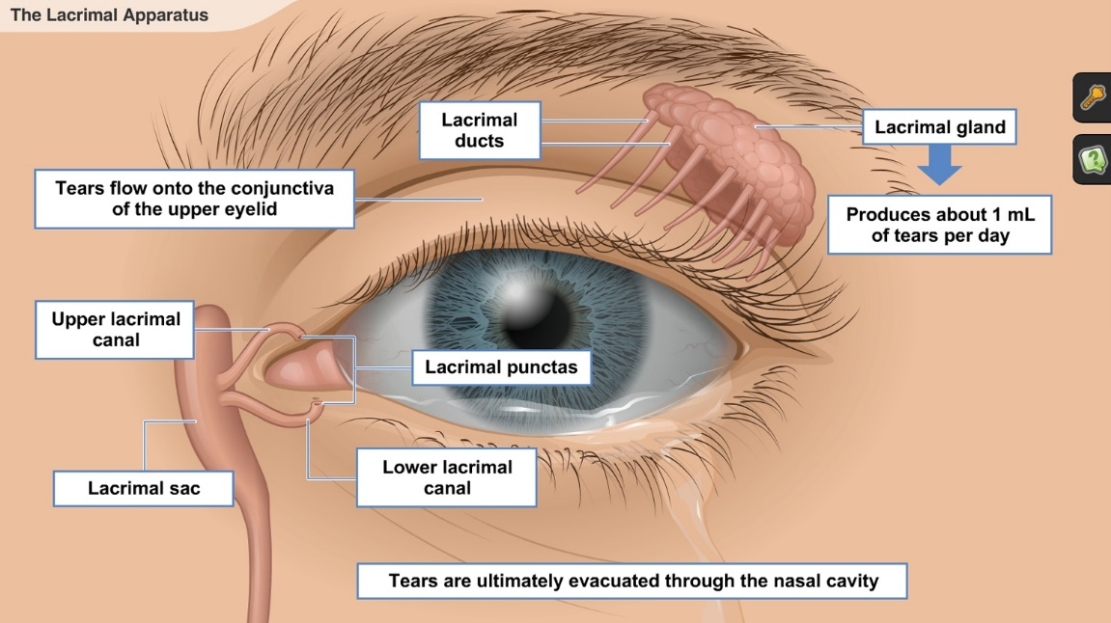
JÁRULÉKOS SZERVEK
Extraocularis izmok
Szemöldök
Szemhéj és tu. conjunctiva
Könnyrendszer
Corpus adiposum orbitae
Tenon - tok

Slide 3
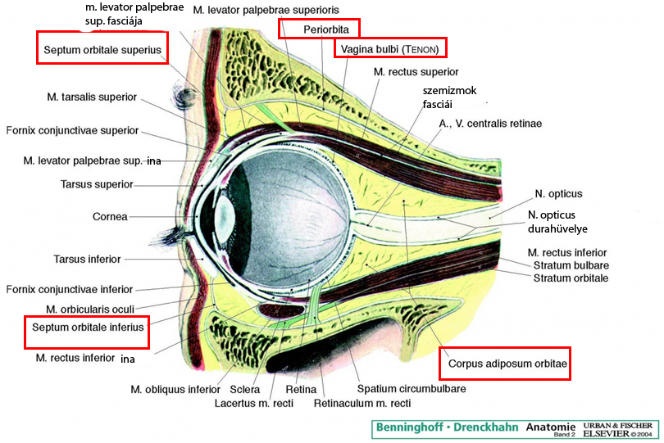
Corpus adiposum orbitae, vagina bulbi,
periorbita
Vagina bulbi (Tenon tok) az orbitát két részre osztja: spatia pre- és retrovaginales
A n. opticustól a limbus corneae-ig terjed
Spatium episclerale

Slide 4
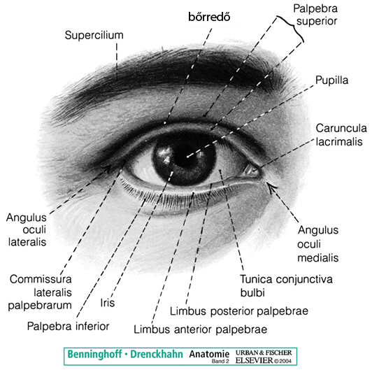
SZEMHÉJAK- PALPEBRAE
rima palpebrarum
cilia
punctum lacrimale
lacus lacrimalis
caruncula lacrimalis

Slide 5
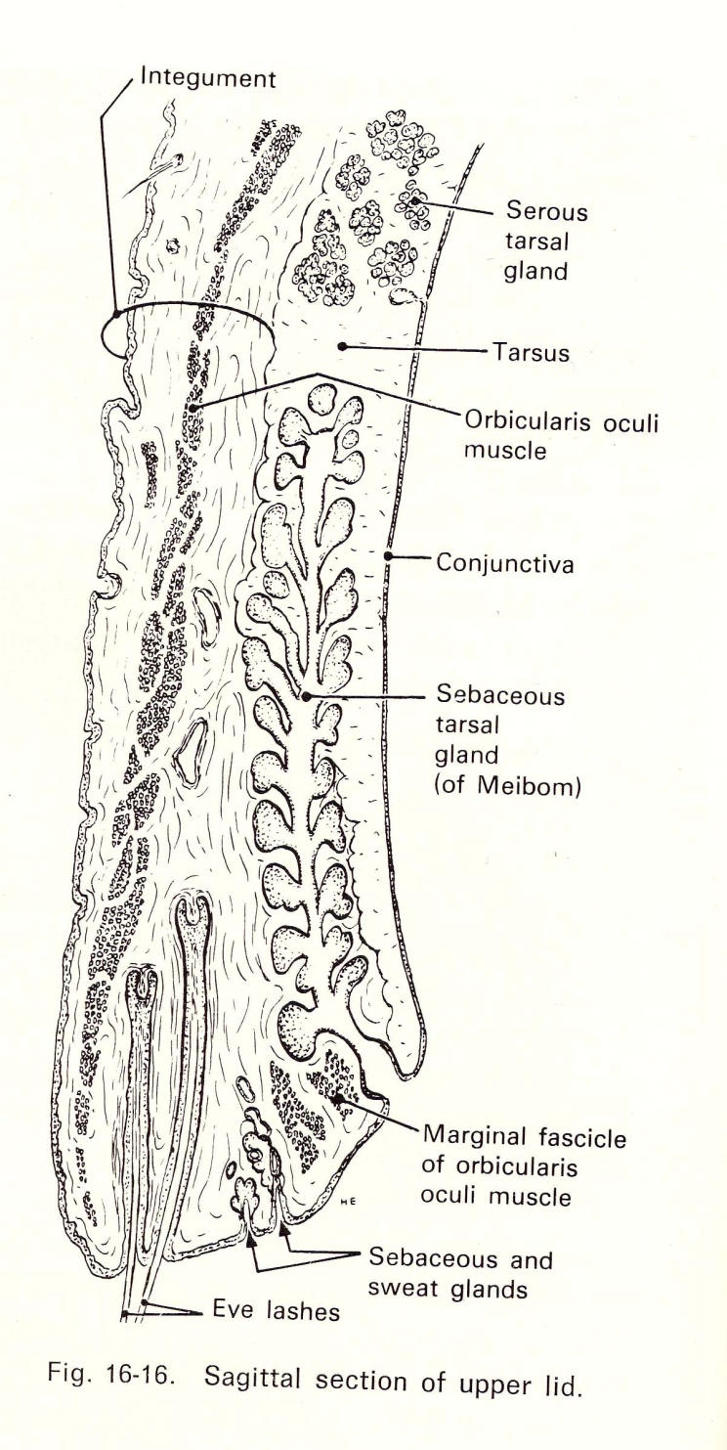
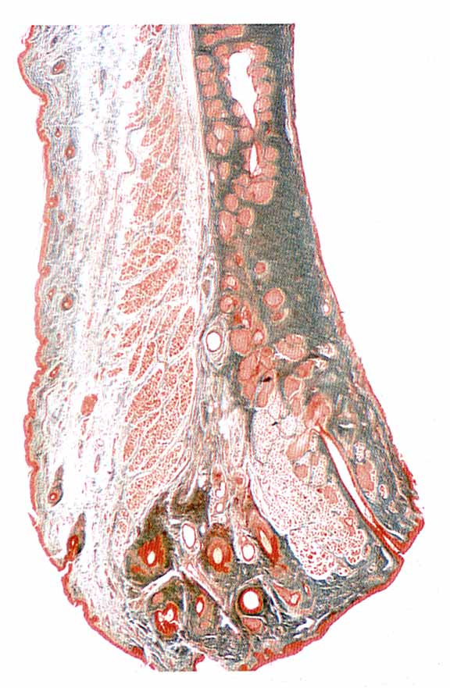
SZEMHÉJ RÉTEGEI
Többrétegű elszarusodó laphám
Areolaris KTSZ
m. orbicularis oculi
Submuscularis areolaris KTSZ
Tarsus
Gll. Tarsales (Meibom )
(módosult faggyúm.)
+ szempillák (cilia)
Gll sebaceae (Zeiss)
Gll ciliares – apokrin (Moll)
Tunica conjuctiva

Slide 6
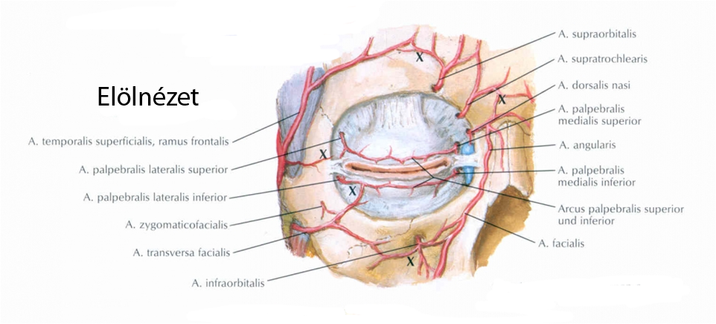
SZEMHÉJ EREI
Az arteriás vérellátás alul az a. carotis externa míg felül az a. carotis interna ágaiból származik
Többszörös anasztomotikus rendszer
a. temporalis superficialis, a, infraorbitalis (a. maxillaris), a. facialis, a. ophthalmica superior

Slide 7
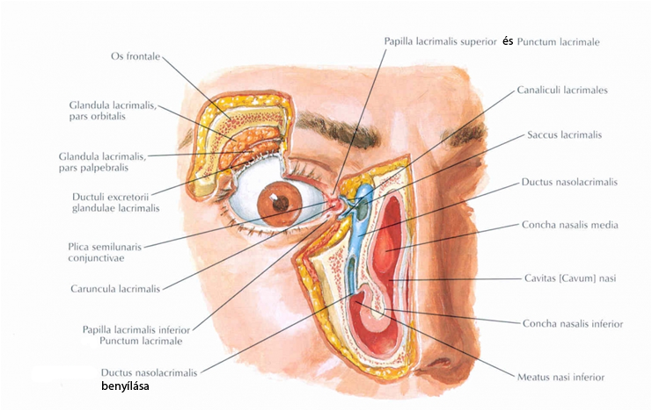
APPARATUS LACRIMALIS
Aponeurosis musculi levatoris palpebralis sup.

Slide 8
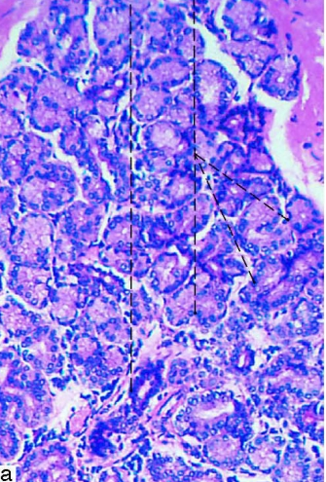
SZÖVETTANA
Tisztán serosus
Tubuloalveolaris , dilatált lumen
NINCS d. intercalaris vagy d. salivaris (NINCS sóvisszaszívás – sós könny – sókiválasztás VÍZIMAJOM-ELMÉLET ☺ )
KÖNNY = lacrima:
víz, Na⁺, K⁺, Cl⁻, HCO₃⁻, laktoferrin (bakteriosztatikus), lyzozim, lipocalin, EGF, IgA, mucin
Könnyfilm:
Felületes réteg : Meibom secretum→ lipid réteg
(0,1-0,2 μm)
Középső réteg: könnymirigy váladéka→ vizes réteg (7-8 μm)
Mély réteg: könnymirigy és kehelysejtek → mucin (20-30 μm)

Slide 9
LACRIMAL DUCTS
Könny elvezetése:
pislogás → palpebra medial felé mozdul,
Könny(film) medial felé mozdul
m. orbicularis oculi,
pars lacrimalis
Kitágítja a járatot (kapillaritás elvén vezeti el a könnyet)
Ductus nasolacrimalis:
Vakon kezdődik, 1,2-2,4 cm
Alsó orrjáratba nyílik, plica lacrimalis (Hasneri)
Szövettan: kétmagsoros hengerhám

Slide 10
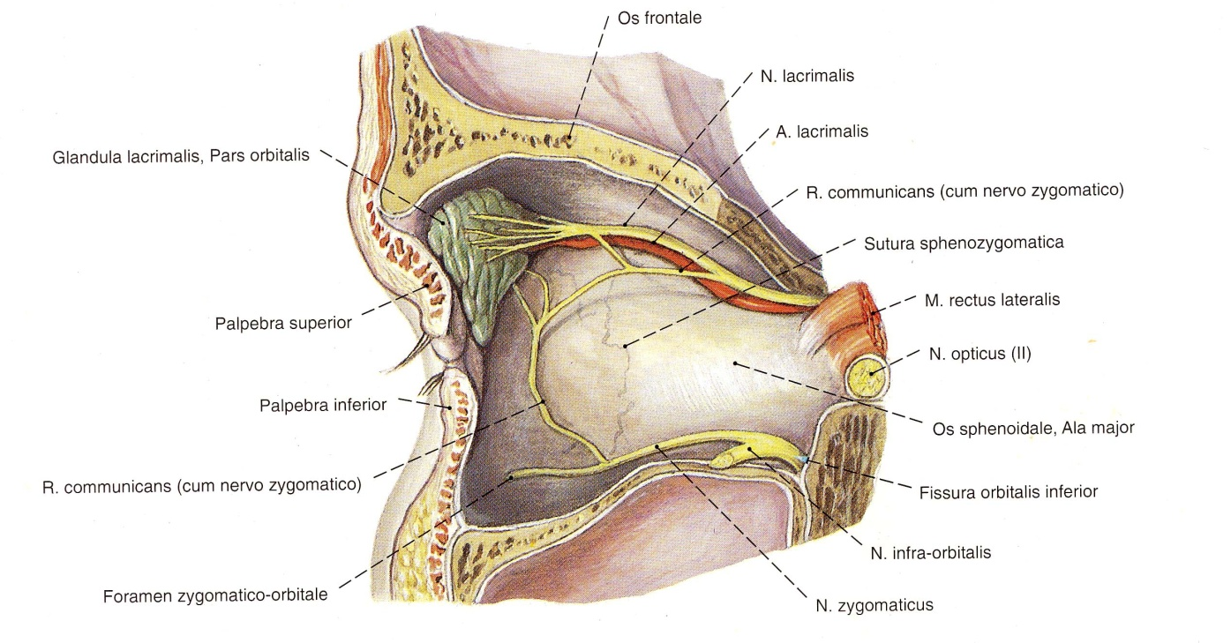
A KÖNNYMIRIGY BEIDEGZÉSE
Érző
n. lacrimalis (n. opthalmicus)
Parasymp
Nucl. salivatorius sup→ n. petrosus major → Ggl pterygopalatinum → n. zygomaticus → (r communicans ) → n. lacrimalis (ACh, VIP)
Symp
Ggl cervicale sup → plexus sympathetic (NA)

Slide 11
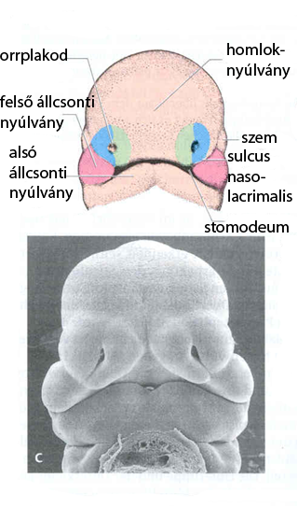
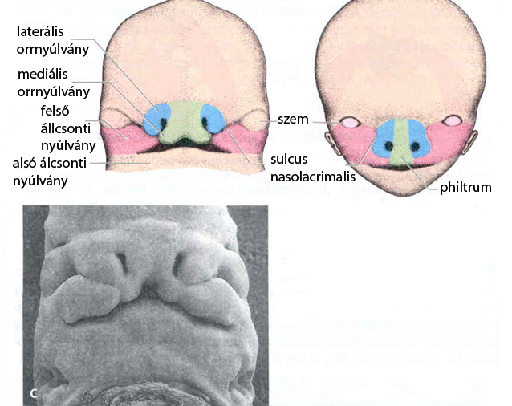
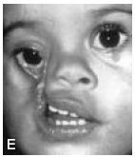
DUCTUS NASOLACRIMALIS FEJLŐDÉSE
Stenosis: néha teljesen el van záródva (szondázás)
Oldalsó archasadék

Slide 12
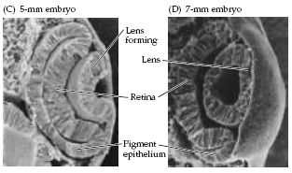
A LÁTÓSZERV FEJLŐDÉSE

Slide 13
szemhólyag
lencseplacod
Ventriculus Opticus
Velőcső
Szemhólyag nyele
mesenchyma
3. Hét végÉn kezdődik
felszíni hám
szemserleg
lencsehólyag
lencsegödör
előagy
Mesenchyma
Szemserleg nyele

Slide 14
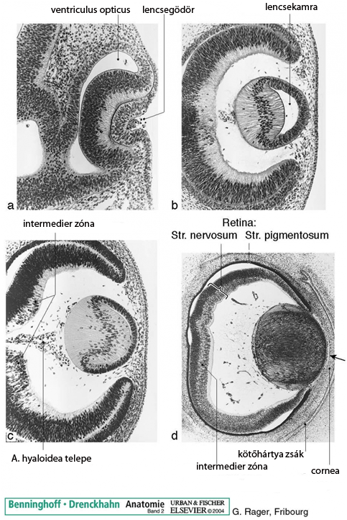
LENCSE, CORNEA
Lencse:
5. hét végére válik le a lencsehólyag a felszíni hámról
Hátsó sejtek crystallinokat termelnek, lencserostokká válnak → primer és szekunder lencsemagok
A. hyaloidea → lencse körüli érháló (capsula vasculosa lentis), a lencse elülső felszínén iridopupilláris membránként látszik
Cornea:
Lencse indukciós hatása a felszíni hámra→ epithelium corneae
Bevándorló sejtek a velőcsőből → endothelium corneae, stroma

Slide 15
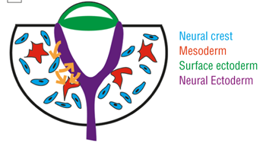
Szemizmok fejlődése
Külső szemizmok:
5. embrionális hét kezdetétől
Prechordális mezodermából
3 mesenchymális megvastagodásból
Belső szemizmok:
M. ciliaris, M. sphincter pupillae: valószínűleg az ektodermából (plakod)
M. dilatator pupillae: valószínűleg a szemserleg külső rétege nyúlványainak felel meg

Slide 16
Szemfejlődés - összefoglalás
Velőlemez: szemserleg (Pax-6 pozitivitás)
Neurális retina, retinális pigmenthám
iris-hám, m. sphincter pupillae
m. dilatator pupillae, sugártest-hám
n. opticus
Ganglionléc: (Pax-6 negativitás)
Trabekuláris hálózat, iris-stróma, sugártest,
sugárizmok, choroidea, sclera, cornea
strómája és endotheliuma, perivasculáris
ktsz. és simaizmok, külső szemizmok
kötőszövetei, n. opticus agyhártyái, orbitális
csontszövet
Mezoderma: (Pax-6 negativitás)
Külső szemizmok myoblast sejtjei,
endothelium (erek, chorio-
capillaris, Schlemm-csatorna)
vér, sclera temporális része,
üvegtest, a. hyaloidea
Felületi ectoderma: (Pax-6 pozitivitás)
Lencse, cornea és conjunctiva
epitheliuma, könnymirigy,
szemhéj hámja, pillaszőrök,
szemhéjmirigyek epitheliuma
Fontos gének: Pax-6: mastergén, 2500 gén expresszióját szabályozza shh, Pax-2, Prox-1, Otx-1, 2

